Slide 1
Peer-review
А.Поршнев
НИУ ВШЭ Н.Новгрод

Slide 2
Опыт пользователя Coursera
От 3 до 5 рецензий
В некоторых курсах учитывается самооценка
От 2 до 5 критериев оценки.
Обязательное поле – комментарии автору

Slide 3
Критерии оценки
Например:
Насколько факты используемые в эссе советуют действительности?
Насколько эссе соответствует курсу?
Насколько оно понятно написано?
Логично ли заключение?
Насколько творчески, оригинально рассматривается тема эссе?
Или
Оцените насколько убедительно написана работа?
Оцените новизну работы?

Slide 4
Процесс
Отправка своего эссе
Получение возможности оценивать другие эссе (если студент не успеет оценить n-других эссе то штраф 20% от оценки)
Получение оценки за эссе (может быть использована среднее или медиана оценок)

Slide 5
Итоги
peer 1 → The opening paragraph is strong, and gives a clear indication of why the behavior is problematic. It would have made sense to propose the solution in one of the opening paragraphs, then back it up with research. As it is, the structure of the paper describes a problem, gives some facts, and then proposes a solution in the last 150 words. I also noticed the word loose is used instead of lose a lot. Overall it was a strong argument for problematic behavior, lacking a clear solution.
peer 3 → Well-expressed paper about a challenging behavior. I found this interesting.

Slide 6
Рекомендации по оценке
Что должен включать комментарий:
Если Вы снижаете оценку, укажите за что (в чем работа несоотвествует критерию оценки)
Если какие-то моменты в работе хорошо – напишите об этом
Если Вы видите способы улучшить работу, напишите о них й дайте пример, как Вы бы написала, какие факты использовали и т.д.
Хороший комментарий обязательно должен включать в себя два последних пункта

Slide 7
Дополнительная проверка
Оценивается эталонное эссе (не идеально написанное, а то по которому есть оценка преподавателя)
После оценки эталонного эссе студент переходит к peer-review

Slide 8
Возможные ограничения метода?
Должно быть много студентов
Студенты должны быть мотивированы
Система peer-review должна обеспечивать анонимность оценивания

Slide 9
А если попробовать применить?
Конкурс НИРС
Много студентов
Важно чтобы работы были понятны не только узкому профессионалу (обычное требование для заявок на гранты)
Мотивированы

Slide 10
Техническое решение
LMS – пока не готово
Online Peer Review System – разработана в марте 2010 при поддержке гранта Австралийского совета по Учению и Преподаванию

Slide 11
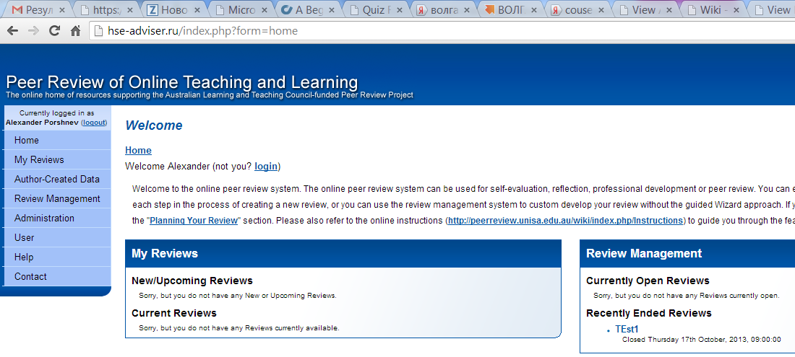
Обзор системы

Slide 12
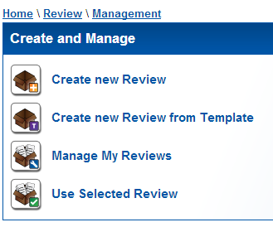
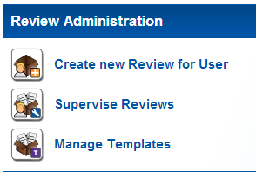
Управление рецензиями

Slide 13
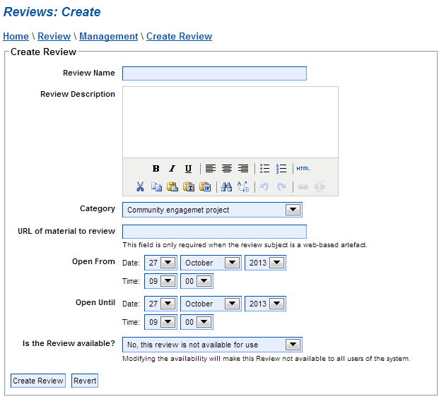
Создание рецензии

Slide 14
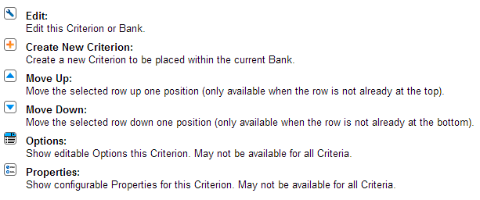
Возможности по конструированию рецензий

Slide 15
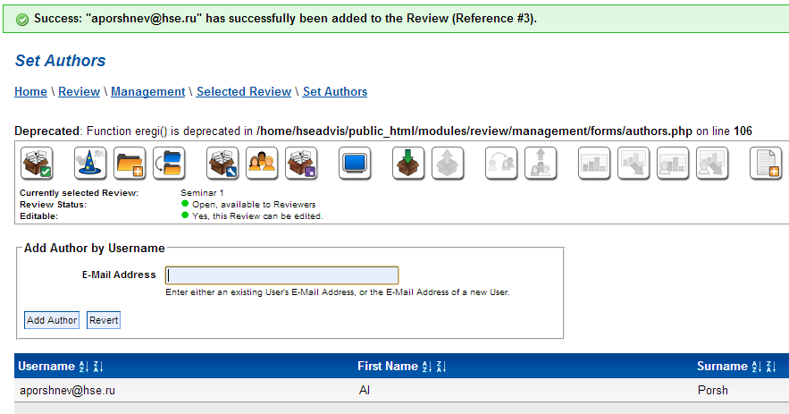
Назначение рецензентов

Slide 16
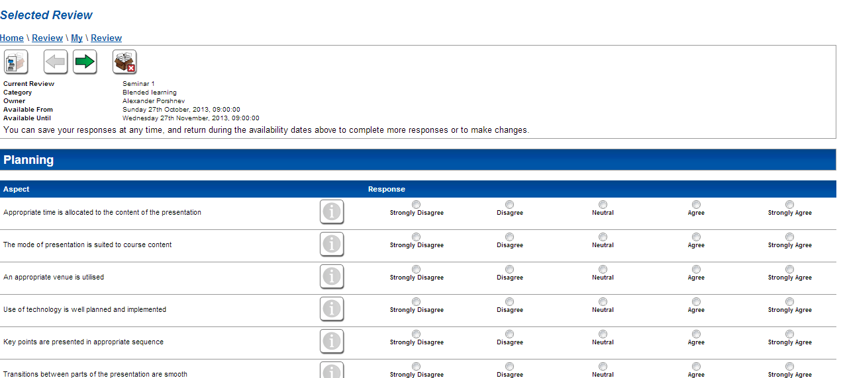
Пример

Slide 17
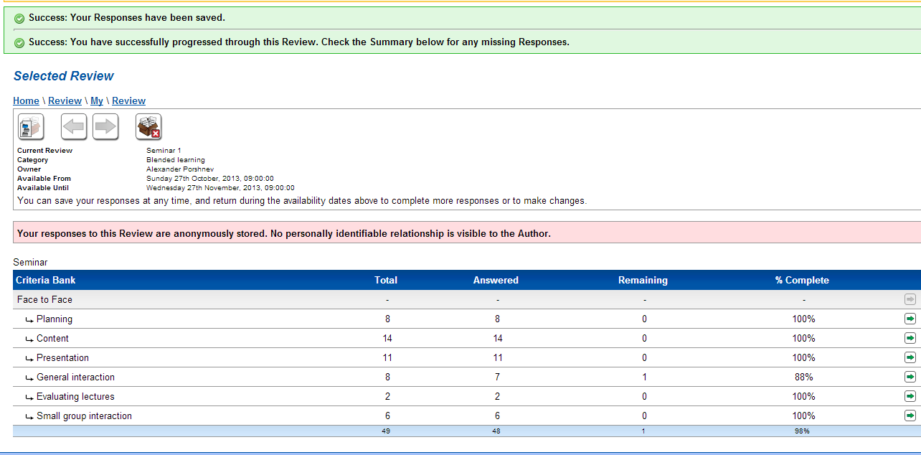
Заполнение оценок

Slide 18
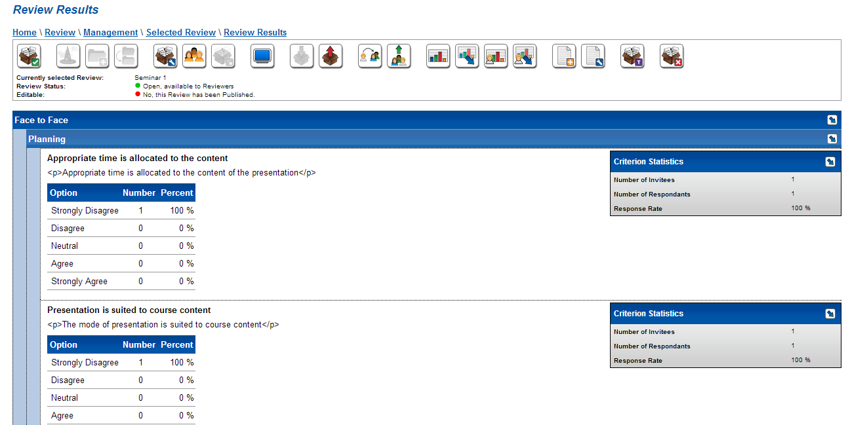
Результаты

Slide 19
Дискуссия
Междисциплинарный конкурс
Необходимо зарегистрироваться в системе
Отправить работу
Прорецензировать не менее 5 штук
Подводные камни?
Возможно ли применение модели письменных работ Coursera в Конкурсе НИРС?

Slide 20
Спасибо за участие.

